Slide 1
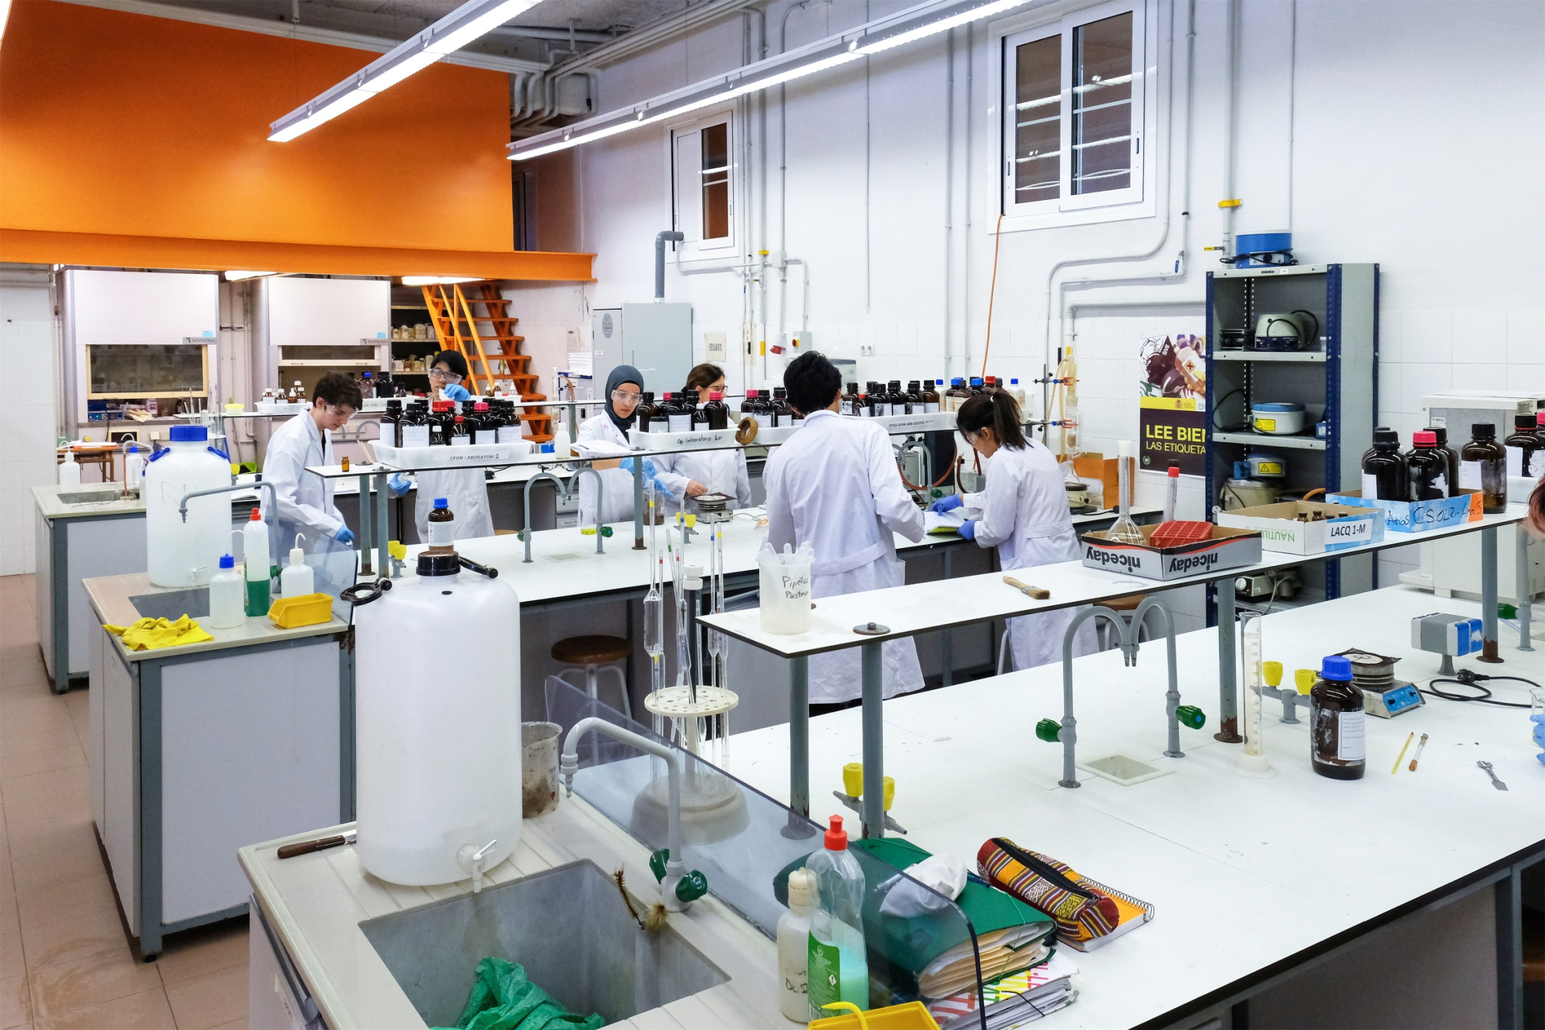
Reunió del Patronat de la Fundació BCN Formació Professional
12-XII-2025

Slide 2
Eixos estratègics Fundació BCN Formació Professional i Xarxa Europea Ciutats amb FP 2025
Eix 1: Coneixement, impacte i tendències de futur.
Eix 2: Innovació a l’FP.
Eix 3: Internacionalització a l’FP.
Eix 4: Formació dual com a generadora d’ocupació de qualitat.
Eix 5: Institucional – transversal.

Slide 3
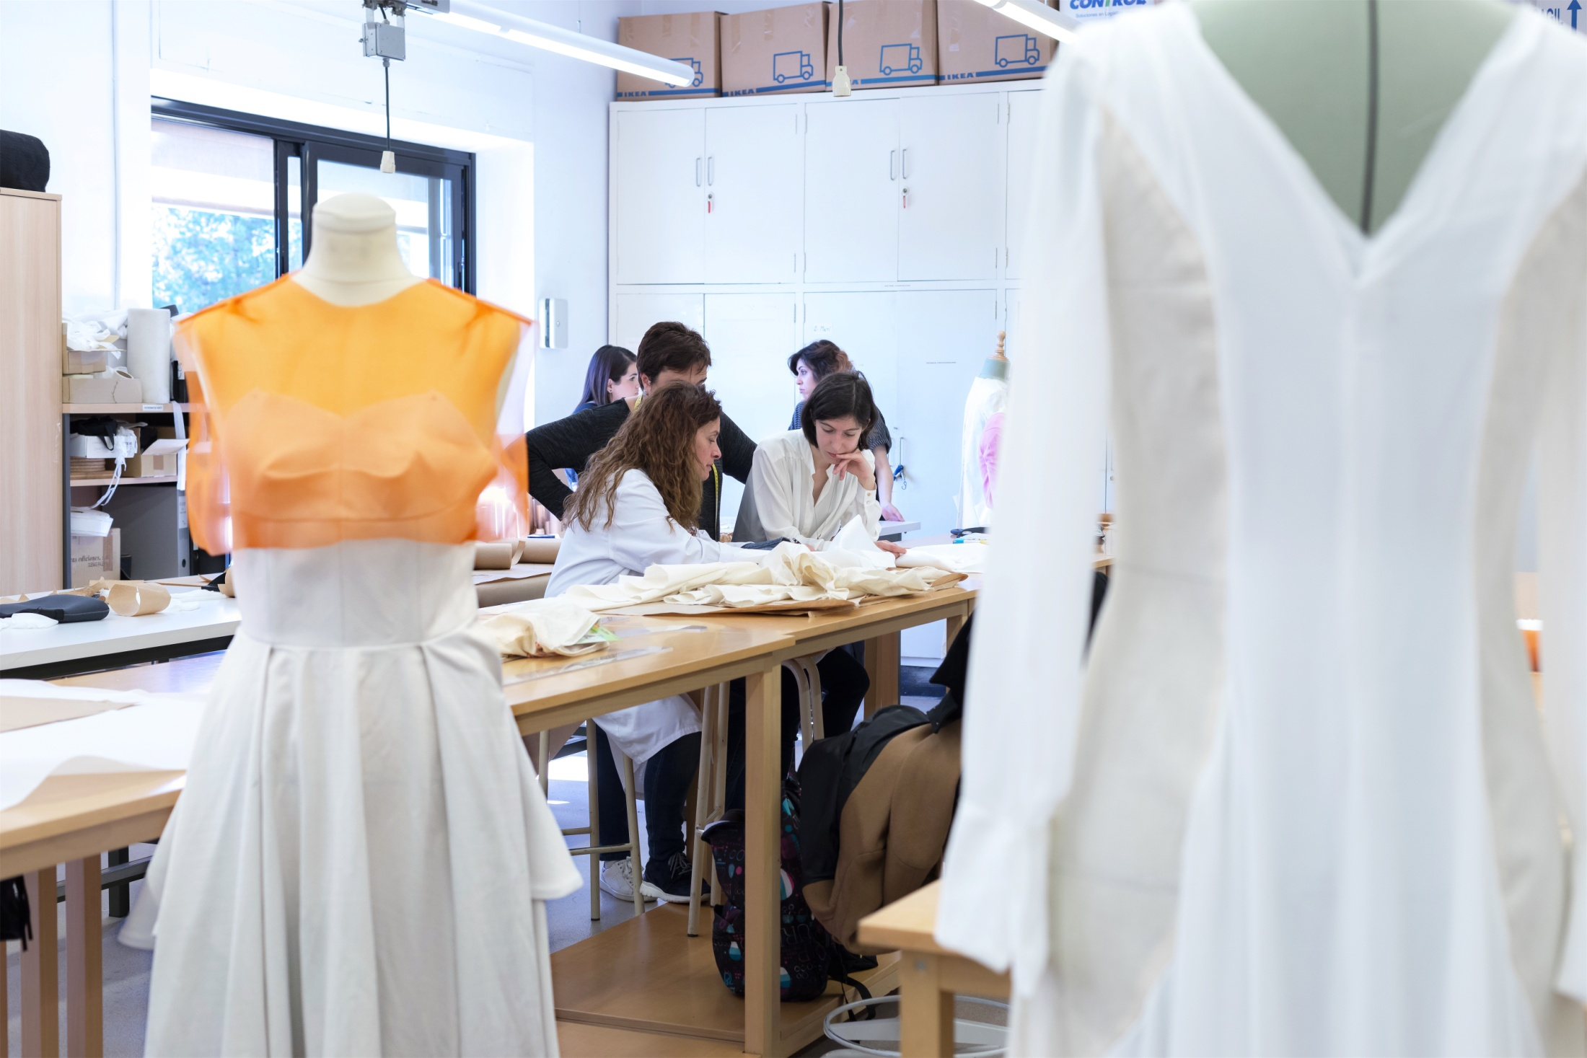
Eix 1: Coneixement, impacte i tendències de futur
ESTUDIS I ACCIONS SECTORIALS:
Presentació brífings Turisme de Negocis i Transport per carretera de viatgers.
Bi-Anuari de l’FP i el mercat de treball de BCN, AMB i RMB.
Estudi sectorial RMB: Tecnologies de doble us aplicades al sector sanitari (impulsat des de l’AMB)
Estudi sectorial RMB: Els semiconductors (impulsat des d’Ajuntament de Barcelona/Barcelona Activa).
Suport al desenvolupament de la Casa d’Oficis de Barcelona (a determinar).
Mapificació sector Construcció Sostenible. Erasmus KA2.

Slide 4
ALTRES PROJECTES I COL·LABORACIONS:
Informes mensuals del mercat de treball a la ciutat de Barcelona (Barcelona Activa).
Col·laboració grup de treball Indicadors qualitat de l’ocupació (ABOQ -Barcelona Activa).
Secretaria Tècnica de la de Taula Formació i Logística de l’AMB.
NOVES TENDÈNCIES
Taules sectorials/noves tendències. En marxa: Construcció Sostenible, Port de Barcelona i Sector Logístic.

Slide 5


Eix 2: Innovació a l’FP
PREMIS FP EMPRÈN (17ena edició)
Ampliar i millorar el programa pre-consolida’t.
Seguir amb la formació “empresarial” per alumnat i tutors/es.
Ampliar la xarxa de col.laboracions i patrocinis.
PREMIS FP CONSOLIDA (8ena edició): per a tot Catalunya, convocatòria oberta tot l’any per a qualsevol persona emprenedora de Catalunya que hagi cursat FP.
Premi obert a persones i centres.
Planificació d’accions conjuntes amb Netmentora i el Departament d’Educació i Formació Professional.

Slide 6

Eix 2: Innovació a l’FP
METRÒPOLIS FP LAB (8ena edició)
Desenvolupar un pla de treball amb territoris/centres més vulnerables.
Pla de formació tutors/es de centres i empreses.
Plantejar un nou model de Metròpolis FP Lab escalable a tota la demarcació de BCN.
AULES/EMPRESES SIMULADES (16 ena edició)
Preparació nou projecte per a col.lectius vulnerables.
PLA DE MESURES A LA INNOVACIÓ (15 ena edició)
Convocatòria amb dues línies obertes: projectes propis d’un centre o inter centres per a fomentar la interacció del coneixement.
Obert a PFI acompanyats d’un centre d’FP. Obert a projectes acompanyats d’empreses o institucions.

Slide 7

Eix 3: Internacionalització de l’FP
Erasmus per a estudiants i graduats en CFGS i CFGM.
Erasmus per a docents i equips directius.
Erasmus PFI amb Xarxa FP.
Garantia Juvenil: programa ALMA del SOC per a mobilitat inclusiva.
Projecte Internacional (Alemanya i Dinamarca).
Seguir desenvolupant projectes Erasmus més enllà de la Unió Europea (Canadà, Mèxic, Austràlia).
Ampliar ciutats Xarxa FP.
Desenvolupar una Xarxa de ciutats orientades a la mobilitat de persones més vulnerables.

Slide 8
Eix 3: Internacionalització de l’FP
Tancament del projecte internacional Erasmus KA2, sector vehicle elèctric, amb Xarxa FP .
Executar el projecte Erasmus KA2 Build your VETer future en Construcció Sostenible (Metròpolis europeu) amb Xarxa FP.
Premi Internacional del Pla de Mesures a la Innovació en FP.
Fer prospectiva d’altres projectes que contemplin associacions i/o consorcis.

Slide 9
Eix 4: FP Dual com a generadora d’ocupació de qualitat
Implementació del Projecte pilot: Acceleradora FP Dual al Delta del Llobregat (AMB).
Disseny i implementació d’altres acceleradores (en fase d’estudi).
Gestionar el projecte d’ FP Dual de l’Ajuntament de BCN. Seguir ampliant a les diferents “corones” de l’Ajuntament. Treballar en el “segell d’excel.lència en FP Dual” per a tot el projecte.
Col·laborar amb l’Oficina FP i Empresa (Barcelona Activa i CEB).
Seguir potenciant l’FP Dual als municipis de l’AMB/RMB. Liderar la taula de municipis x l’FP Dual.
Liderar el grup de treball: incrementar la participació de les empreses públiques i de les organitzacions sense ànim de lucre com a empreses formadores (junt amb Fundació Bertelsmann)

Slide 10
Eix 5: Institucional (transversal)
Aprovació dels nous Estatuts de la Fundació.
Seguir millorant el portal de Transparència i el Balanç Social.
Elaborar i fer seguiment del Codi de Bon Govern i de l’Informe de Govern Corporatiu.
Elaborar el Pla de Formació.
Fer el seguiment continuat dels resultats de l’estudi de riscos psicosocials i dels diferents grups de treball de la fundació.
Seguir amb la millora dels processos de gestió (tecnologia), i del Pla de Comunicació.

Slide 11
Eix 5: Institucional (transversal)
Participar en el Consell Educatiu Municipal de Barcelona i en els grups de treball que se’n derivin.
Participar en el Consell Municipal de l’FP de Barcelona i en els grups de treball que se’n derivin.
Participar en el Fòrum de les Ciutats amb Consell de la FP i col.laborar amb el Consell Català de la FP.
Participar en els diferents grups de treball que es deriven de les relacions institucionals.
Participar en les taules i grups de treball que es deriven de l’Acord Barcelona per a l’Ocupació de Qualitat.

Slide 12
Nous Eixos estratègics (en fase de treball)
Eix 6: Ecosistema Empresarial
Eix 7: Formació Professional i Universitat
Eix 8: IA aplicada al sector educatiu
Eix 9: Visió AMB/RMB

Slide 13
Eix 6: Ecosistema Empresarial
Creació del Laboratori d’ Idees x l’Educació.
Definir el concepte/s d’empresa col.laboradora i, posteriorment, incrementar el nombre d’empreses vinculades als diferents projectes de la Fundació BCN Formació Professional.
Realitzar accions específiques amb les empreses i institucions de la “comunitat Metròpolis FP Lab” i de l’acceleradora d’FP Dual del Delta del Llobregat.

Slide 14
Eix 7: Formació Professional i Universitat
Liderar un grup de treball FP-Universitat.
Estructurar, junt amb la gerència de Persones, Organització i Administració Electrònica de l’Ajuntament de BCN un pilot de Menció Dual Universitaria amb el mateix model que l’FP Dual. Transferir aquest coneixement al sector públic.
Coliderar amb Barcelona Activa, en el marc de l’ABOQ, un grup de treball sobre Microcredencials.

Slide 15
Eix 8: IA aplicada al sector educatiu
Fer de la Fundació un “punt neutre” per a recollir informació de bones pràctiques d’ IA aplicades a l’FP, per tal de compartir-ho amb tot l’ecosistema de l’FP.
Formació interna sobre la IA i millora de les eines tecnològiques.

Slide 16
Eix 9 : Visió AMB/RMB
Consolidar la col.laboració amb el territori AMB.
Plantejar amb visió AMB i RMB la “cadena de valor FP” a Barcelona (CEB, Barcelona Activa, Fundació, Consell Municipal de l’FP, Xarxa FP). Plantejar visió AMB i RMB.
Elaborar un pla estratègic específic d’expansió.

